Slide 1


Oleh
Shoffin Nahwa Utama, S.Kom

Slide 2

Kumpulan node yang saling terhubung satu sama lain dalam suatu kesatuan yang membentuk layaknya struktur sebuah pohon.
Struktur pohon adalah suatu cara merepresentasikan suatu struktur hirarki (one-to-many) secara grafis yang mirip sebuah pohon, walaupun pohon tersebut hanya tampak sebagai kumpulan node-node dari atas ke bawah.
Suatu struktur data yang tidak linier yang menggambarkan hubungan yang hirarkis (one-to-many) dan tidak linier antara elemen-elemennya.

Slide 3

Tree Statik : isi node-nodenya tetap karena bentuk pohonnya sudah ditentukan.
Tree Dinamik : isi nodenya berubah-ubah karena proses penambahan (insert) dan penghapusan (delete)

Slide 4

Node root dalam sebuah tree adalah suatu node yang memiliki hiarki tertinggi dan dapat juga memiliki node-node anak. Semua node dapat ditelusuri dari node root tersebut.
Node root adalah node khusus yang tercipta pertama kalinya.
Node-node lain di bawah node root saling terhubung satu sama lain dan disebut subtree

Slide 5

Contoh penggunaan struktur pohon :
  Silsilah keluarga
  Struktur File
  Pertandingan

Slide 6

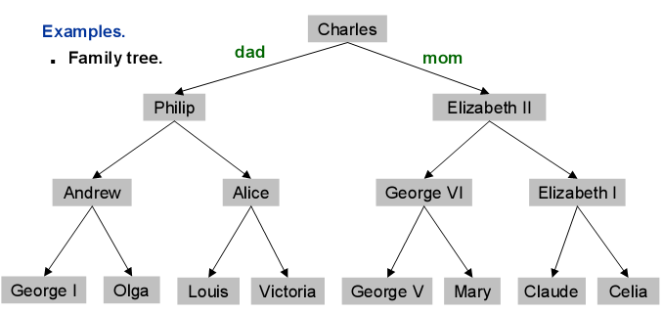

Slide 7

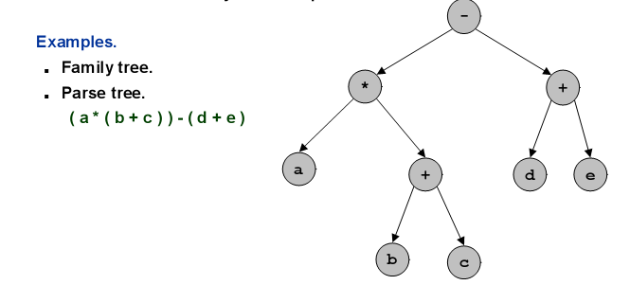

Slide 8

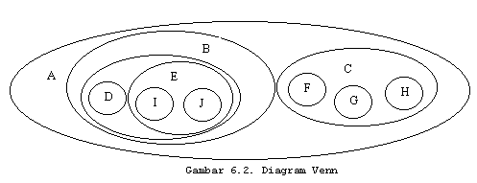
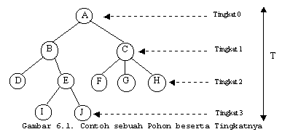

Slide 9

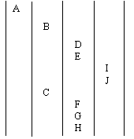
Notasi Tingkat
Notasi Kurung
  (A(B(D,E(I,J)),C(F,G,H)))

Slide 10

Buat diagram venn dan notasi kurung
X
Y
R
S
Q
T
U
W
Z
P
M
N

Slide 11

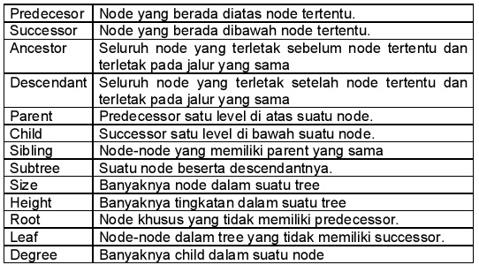

Slide 12

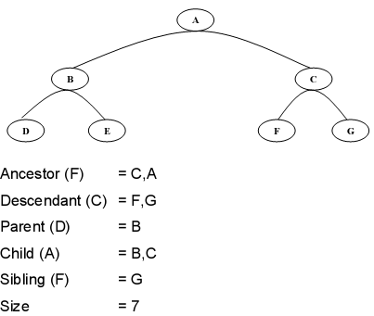
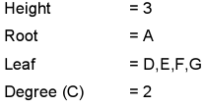

Slide 13

Binary Tree
  Suatu tree dengan syarat bahwa tiap node hanya boleh memiliki maksimal dua subtree dan kedua subtree tersebut harus terpisah.
  Tiap node dalam binary tree hanya boleh memiliki paling banyak dua child.

Slide 14
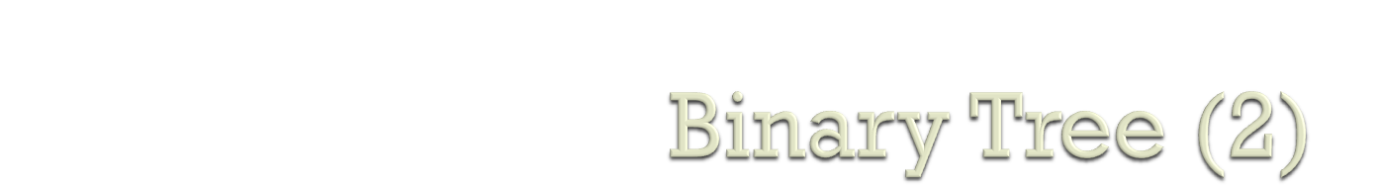
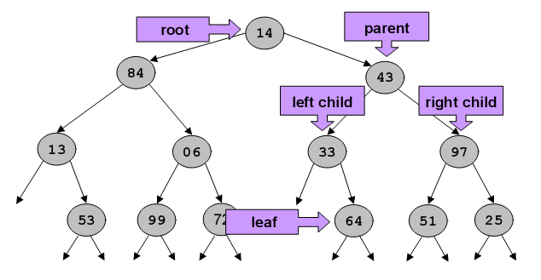

Slide 15

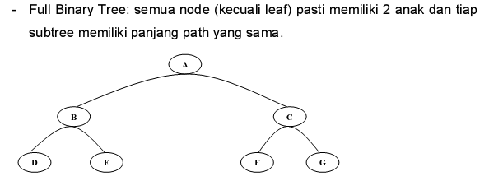

Slide 16
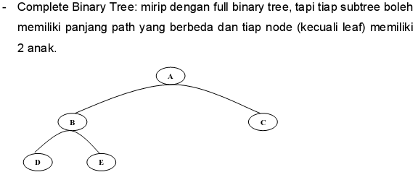

Slide 17
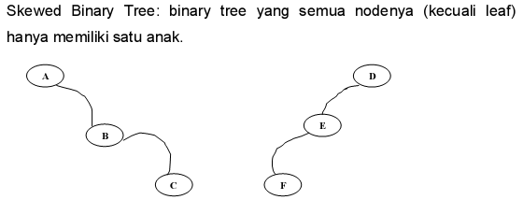

Slide 18

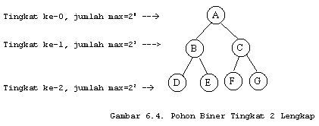
Jumlah maksimum node pada setiap tingkat adalah 2^{n}
Node pada binary tree maksimum berjumlah 2^{n}-1

Slide 19

Tree dapat dibuat dengan menggunakan linked list secara rekursif.
Linked list yang digunakan adalah double linked list non circular
Data yang pertama kali masuk akan menjadi node root.
Data yang lebih kecil dari data node root akan masuk dan menempati node kiri dari node root, sedangkan jika lebih besar dari data node root, akan masuk dan menempati node di sebelah kanan node root.

Slide 20

Insert: menambah node ke dalam Tree secara rekursif. Jika data yang akan dimasukkan lebih besar daripada elemen root, maka akan diletakkan di node sebelah kanan, sebaliknya jika lebih kecil maka akan diletakkan di node sebelah kiri. Untuk data pertama akan menjadi elemen root.
Find: mencari node di dalam Tree secara rekursif sampai node tersebut ditemukan dengan menggunakan variable bantuan ketemu. Syaratnya adalah tree tidak boleh kosong.
Traverse: yaitu operasi kunjungan terhadap node-node dalam pohon dimana masing-masing node akan dikunjungi sekali.
Count: menghitung jumlah node dalam Tree
Height : mengetahui kedalaman sebuah Tree
Find Min dan Find Max : mencari nilai terkecil dan terbesar pada Tree
Child : mengetahui anak dari sebuah node (jika punya)

Slide 21

  PreOrder: cetak node yang dikunjungi, kunjungi left, kunjungi right
  InOrder: kunjungi left, cetak node yang dikunjungi, kunjungi right
  PostOrder: kunjungi left, kunjungi right, cetak node yang dikunjungi

Slide 22

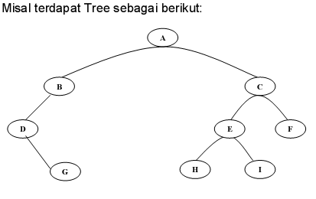
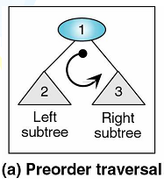
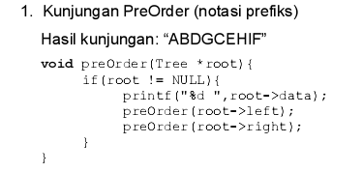

Slide 23

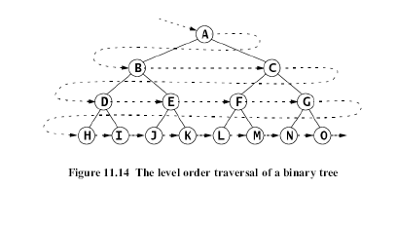

Slide 24
Kunjungan LevelOrder
Hasil kunjungan: “ABCDEFGHI”
Algoritma:
  Siapkan antrian yang kosong
  Inisialisasi: masukkan root ke dalam antrian
  Iterasi: selama Antrian tidak kosong, lakukan:
    Kunjungi elemen pada antrian
    Masukkan node->kiri dan node->kanan ke dalam antrian asal node tersebut tidak NULL.
    Keluarkan elemen pertama pada antrian

Slide 25

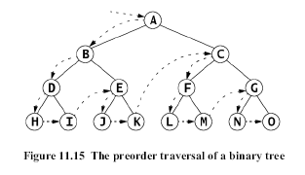

Slide 26

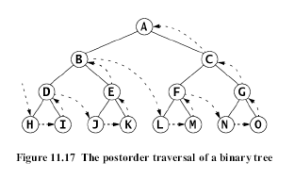

Slide 27

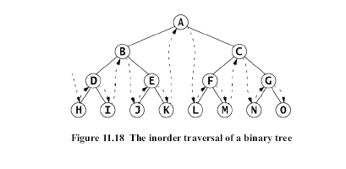

Slide 28

int count(Tree *root)
{
if (root == NULL) return 0;
return count(root->left) + count(root->right) + 1;
}
Penghitungan jumlah node dalam tree dilakukan dengan cara mengunjungi setiap node, dimulai dari root ke subtree kiri, kemudian ke subtree kanan dan masing-masing node dicatat jumlahnya, dan terakhir jumlah node yang ada di subtree kiri dijumlahkan dengan jumlah node yang ada di subtree kanan ditambah 1 yaitu node root.

Slide 29

int height(Tree *root)
{
if (root == NULL) return -1;
int u = height(root->left), v = height(root->right);
if (u > v) return u+1;
else return v+1;
}
Penghitungan kedalaman dihitung dari setelah root, yang dimulai dari subtree bagian kiri kemudian ke subtree bagian kanan. Untuk masing-masing kedalaman kiri dan kanan akan dibandingkan, jika ternyata subtree kiri lebih dalam, maka yang dipakai adalah jumlah kedalaman subtree kiri, demikian sebaliknya. Hal ini didasarkan pada prinsip binary tree, dimana tree-nya selalu memiliki maksimal 2 node anak.

Slide 30

Buatlah fungsi untuk menghapus suatu node pada Tree!
Buatlah program lengkap untuk memanipulasi dan mensimulasikan tree dengan berbasis menu!

